Slide 1
Multi-Task Learning을 활용한 PVT v2 프레임워크 성능 개선 - 유스케이스
8조
202001156 정보통계학과 김수영
202002510 컴퓨터융합학부 송재현
Notes:
안녕하세요. 멀티태스크 러닝을 활용한 PVT v2 프레임워크 성능개선을 주제로 한 8조의 유스케이스 발표입니다.

Slide 2
목차
연구 배경
연구 목적
연구 질문/가설
소프트웨어 사용 사례 / DIAGRAM
문제 해결에 대한 사용 사례 / DIAGRAM
Notes:
우선 저희의 목차입니다. 연구 배경, 목적 연구 질문 및 가설, 소프트웨어와 문제해결에 대한 사용 사례 및 다이어그램으로 발표를 진행할 예정입니다.

Slide 3
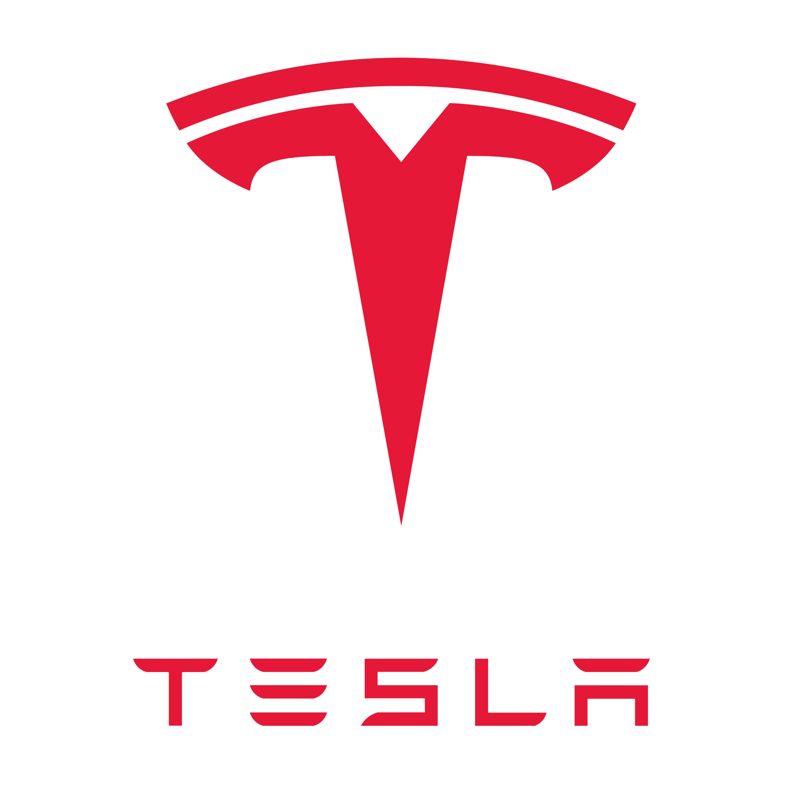
연구 배경
MTL은 향후 AI 성능 발전에 큰 영향을 줄 수 있는 패러다임
일반화, 경량화에 유리
테슬라에서는 자율주행기술에 MTL을 적용시키는 연구를 진행 중
Notes:
저희 조의 연구배경입니다. 멀티태스크러닝은 향후 AI 성능 발전에 큰 영향을 줄 수 있는 학습 패러다임으로 현재 AI 산업이 겪고 있는 주요 쟁점인 일반화와 경량화에 유리하다는 특징을 지니고 있습니다. 실제로 테슬라에서는 자율주행기술에 HydraNet이라는 MTL이 적용된 모형을 접목시키는 연구를 진행 중에 있습니다.

Slide 4
연구 배경
MTL의 문제점
STL에 비해 유리하다는 실증적인 근거 부족
실용화에 대한 검증 필요
적절한 작업 선발, 성능 평가의 기준에 있어서 불확실성 존재
Notes:
하지만 멀티태스크러닝이 적용만 하면 항상 단일 작업 학습보다 성능이 높아지고 경량화도 챙길 수 있는 만능 학습방법론은 아닙니다. 우선, 멀티태스크러닝은 아직 싱글태스크러닝에 비해 성능이 우월하다는 실증적인 근거가 부족한 상황입니다. 오히려 관련이 없는 작업들을 억지로 연관지어 학습시킬 경우 되려 모형의 성능이 하락해버리는 부정적 전이가 발생할 위험이 있습니다. 또한, 멀티태스크러닝의 실용화에 대한 검증 역시 부족한 상황입니다. 현재 대부분의 연구는 주로 이론적인 검증과 증명으로 연구가 되어 왔습니다. 하지만 이 학습 방법론이 실제로 상용화하여 경제적 가치를 낼 수 있을 정도까지의 실용화는 아직까지 검증되지 않은 사항입니다. 마지막으로 여러 작업을 동시에 학습시키고 처리하는 방법론의 특성상 적절한 작업들을 어떻게 선발해야하는지, 그렇다면 그에 대한 성능평가는 어떻게 기준을 마련해야하는 지 처럼 기준에 대한 불확실성이 존재하는 상황입니다.

Slide 5
연구 목적
MTL의 유효성과 실용성 검증
MTL을 통한 프레임워크 개선 → 유효성 검증
개선한 프레임워크로 Tesla의 MTL 모형과 성능 비교 → 실용성 검증
Notes:
따라서, 저희는 멀티태스크러닝의 유효성을 입증하고 실용성을 검증할 것입니다. 멀티태스크러닝을 통해 기존에 알려져있는 프레임워크를 개선하여 유효성을 검증하고 개선시킨 프레임워크를 통해 현재 연구되고 있는 Tesla의 HydraNet과 성능 비교롤 하여 모형의 실용성까지 평가를 할 것입니다.

Slide 6
연구 질문/가설
RQ1. PVT v2 프레임워크에 MTL을 적용한 모형은 단일 작업 학습 모형에 비해 작업(이미지 분류, 객체 탐지, 의미론적 분할)에 대한 유의미한 성능 향상이 이루어 지는가?
RQ2. MTL을 이용해 학습시킨 모형은 자율주행 분야에서 기존 프레임워크 대비 어떤 장단점을 갖는가?
Notes:
저희의 연구 질문은 다음과 같습니다. 첫 번째 질문으로는 PVT v2 프레임워크에 멀티태스크러닝을 적용한 모형은 단일 작업 학습 모형에 비해 이미지 분류, 객체 탐지, 의미론적 분할 각 세 작업에 대한 유의미한 성능 향상이 이루어지는가? 두 번째 질문으로는 멀티태스크 러닝을 이용해 학습시킨 모형은 자율주행분야에서 사용되는 기존 프레임워크 대비 어떤 장단점을 갖는가? 입니다

Slide 7
연구 질문/가설
H1. MTL을 이용해 학습시킨 PVT v2 모형은 단일 작업 모형보다 정확도, AP, mIoU, #Param 등의 성능 지표에서 유의미한 개선을 보일 것이다.
H2. MTL 기반 모델은 자율 주행 분야에서 연구되는 모형인 HydraNet 대비 정확도 측면에서 유의미한 성능 향상을 보여줄 것이다.
Notes:
이에 대한 저희의 가설로는 첫 번째, 멀티태스크러닝을 이용해 학습시킨 PVT v2 모형은 단일 작업 모형 보다 정확도, AP, mIoU(엠아이오유), 파라미터의 개수 등과 같은 성능 지표에서 유의미한 향상 및 개선이 보일거란 것입니다. 두 번째, 멀티태스크러닝 기반 모형은 자율 주행 분야에서 연구되는 모형인 HydraNet 대비 정확도 측면에어 유의미한 성능 향상을 보여줄 것이라는 겁니다.

Slide 8
소프트웨어 사용 사례 / DIAGRAM
주요 Actor | 자율주행 시스템 개발자, 운전자, MTL 연구자
주요 기능 구성 요소 | 주요 기능 자율주행 태스크 응용 객체 탐지, 의미론적 분할, 이미지 분류 멀티태스크 학습 모델 설계 및 학습 모델 평가 및 성능 분석 구성 요소 PVT v2 프레임워크 및 MTL을 위한 디코더
입/출력 데이터 | 입력 데이터(결과): 이미지 데이터셋 (ImageNet, COCO, ADE20K) 출력 데이터(결과): 이미지 분류 레이블, 객체 탐지 박스, 의미론적 분할 마스크
데이터 Flow | 이미지 데이터 전처리 MTL 모델 학습 테스트 및 성능 분석
외부 시스템 연계 | 모델 비교 대상: Tesla HydraNet 평가 툴: PyTorch, sklearn을 활용 추가적인 모형 활용 시:Hugging Face
Notes:
소프트웨어 사용 사례입니다. 주요 Actor는 자율주행 시스템 개발자, 운전자, MTL 연구자로 설정하였고 주요 기능으로는 자율주행 태스크 응용, 객체 탐지, 의미론적 분할, 이미지 분류와 같은 다중 작업 처리, 멀티태스크 학습 모형 설계 및 학습, 모형 평가 및 성능 분석이 있으며 구성 요소로는 PVT v2 프레임워크 및 멀티태스크러닝을 위한 디코더가 있겠습니다. 입력 데이터로는 ImageNet, COCO, ADE20K 출력 데이터로는 이미지 분류 레이블과 객체 탐지 박스,, 의미론적 분할 마스크가 있겠습니다. 데이터의 flow는 우선 전처리된 이미지 데이터로 MTL 모형 학습에 이용 이후 테스트 및 성능 분석으로 모형을 평가하며 추가적으로 모형을 사용 할 시 이미지 데이터를 입력받아 적절한 결과를 출력하는 방향이 될 것입니다. 외부 시스템 연계로는 비교 모형인 Tesla의 HydraNet이 있으며 평가 툴로는 파이토치, 사이킷런을 활용할 것입니다. 또한, 추가적으로 기존 모형과의 비교를 더 할 시 Hugging face에 있는 모형들을 활용할 것입니다.

Slide 9
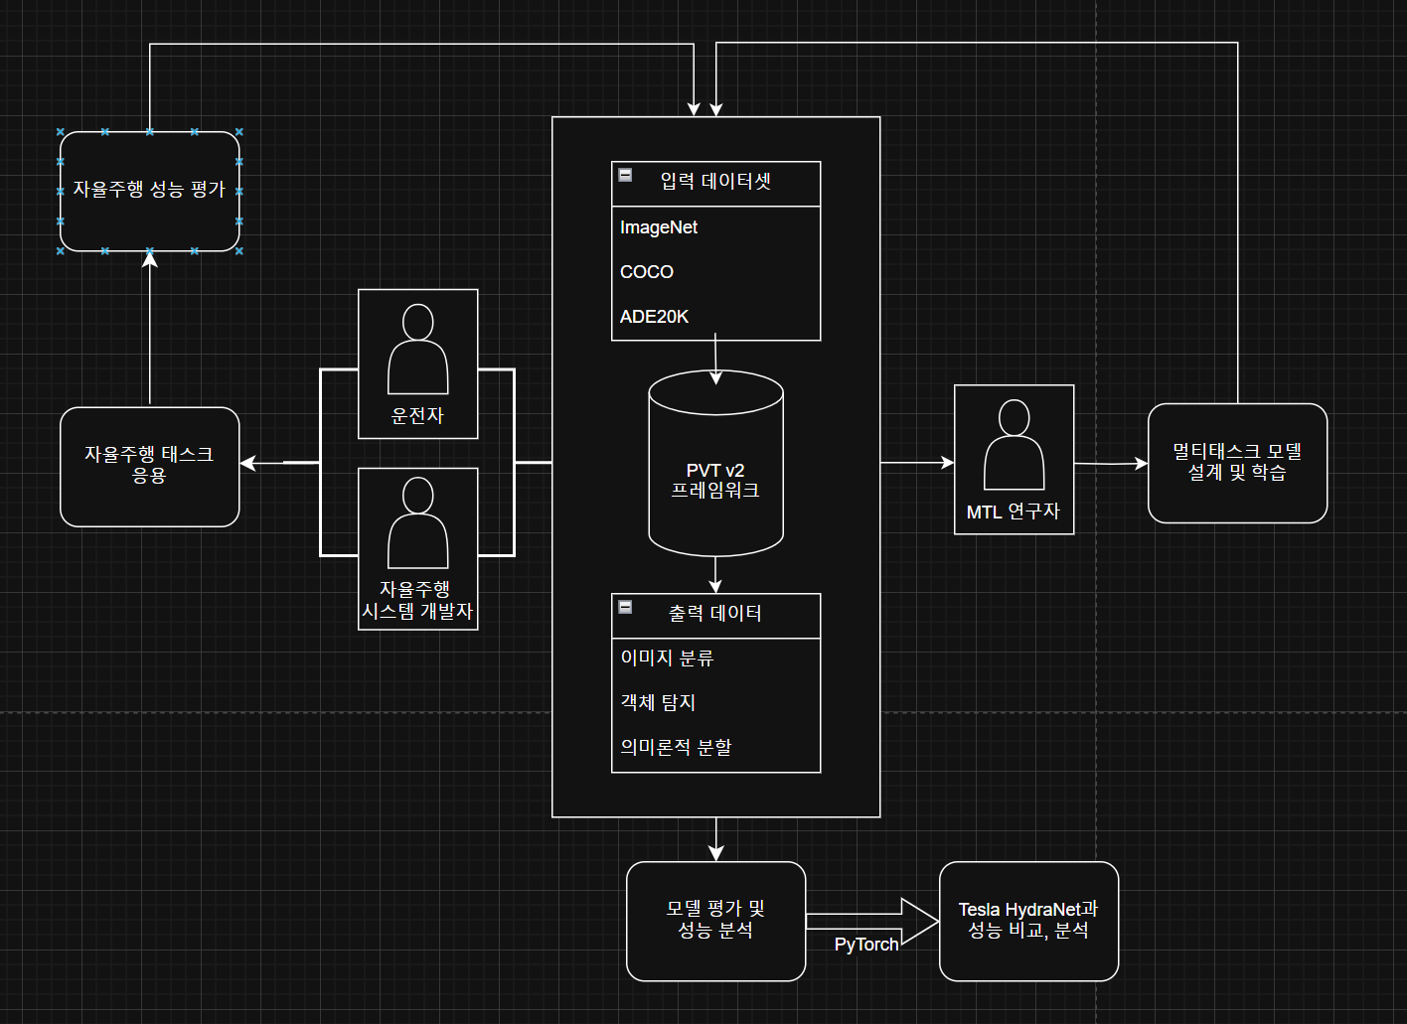
소프트웨어 사용 사례 / DIAGRAM
Notes:
이는 앞서 소프트웨어 사용 사례를 시각화한 다이어그램입니다.

Slide 10
문제 해결에 대한 사용 사례 / DIAGRAM
핵심 문제 | MTL의 실질적인 유효성 검증 부족
직접 요인 | MTL의 유효성에 대한 연구와 근거 부족
간접 요인 | 실제 적용사례 부족, 적절한 태스크 조합의 선정 및 성능 평가 기준의 불명확성
활용 맥락 | 자율주행 시스템, 영상 인식 기반 응용 분야
Notes:
문제해결에 대한 사용 사례입니다. 핵심 문제는 멀티태스크 러닝의 실질적인 유효성 검증 부족/ 직접 요인으로는 유효성에 대한 연구와 근거가 부족하다는 것이고 간접 요인으로는 실제 적용 사례 부족, 적절한 태스크 조합의 선정 및 성능 평가 기준의 불명확성이 있겠습니다. 해당 문제 해결시 활용맥락으로는 자율주행시스템, 영상인식기반 응용분야가 있겠습니다.

Slide 11
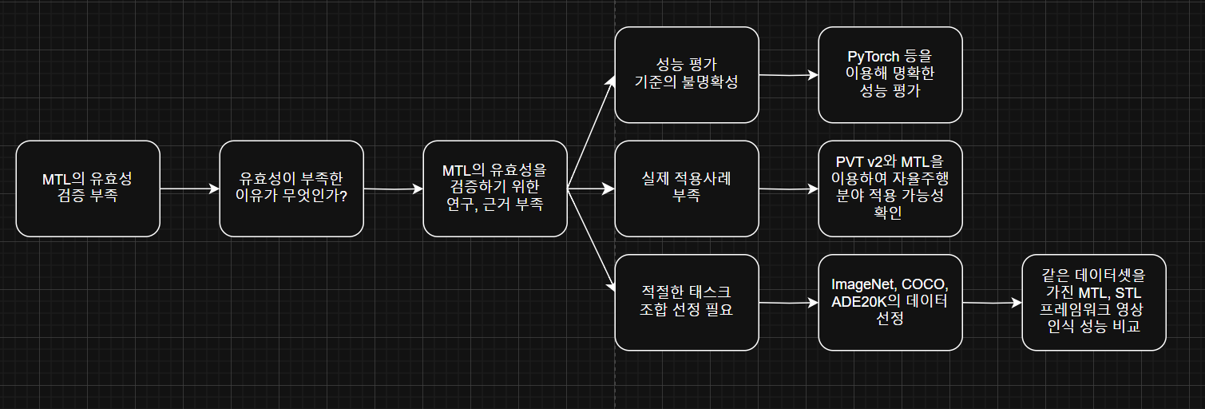
문제 해결에 대한 사용 사례 / DIAGRAM
Notes:
이는 앞서 문제해결에 대한 사용 사례를 시각화한 다이어그램입니다.

Slide 12
사용 도구 | GPT-4o
사용 목적 | 사용 사례에 대한 질문
프롬프트 | PVT v2 프레임워크에 MTL을 학습시키는 프로젝트를 하고 있어. 데이터셋으로는 ImageNet, COCO, ADE20K를 이용해 자율주행 분야에서 기존의 싱글 태스크 러닝과 비교해 의미있는 성능 향상이 있는지 확인해보려고 해. 여기서 내가 만든 프레임워크의 주요 사용자가 누가 될 것 같아?
반영 위치 | 소프트웨어 사용 사례 주요 Actor (p.9)
수작업 수정 | 있음(연구자, AI 엔지니어, 자율주행 시스템 개발자 중 자율주행 시스템 개발자 선택)
Notes:
마지막으로 저희가 사용한 AI활용도구 입니다. 이상으로 발표를 마치겠습니다.

